Slide 1
Ministero della Salute
Carabinieri NAS
Comando Carabinieri per la Tutela della Salute
ESTATE TRANQUILLA 2020
AL SERVIZIO DELLA SALUTE
DEI CITTADINI
Roma, 12 ottobre 2020 – ore 11.00
Auditorium “Cosimo Piccinno”, Lungotevere Ripa 1
Notes:
Al termine del periodo estivo, si è conclusa la campagna di controllo “ESTATE TRANQUILLA 2020”, realizzata dal Comando Carabinieri per la Tutela della Salute, d’intesa con il Ministero della Salute, su un articolato programma di verifiche condotte dai Carabinieri NAS in ambito nazionale, finalizzato alla tutela della salute pubblica e alla sicurezza del consumatore.

Slide 2
OBIETTIVI
Ministero della Salute
ESERCIZI
PRODOTTI ITTICI
AGRITURISMI
ESERCIZI DI RISTORAZIONE IN LOCALITÀ AD ALTA INTENSITÀ TURISTICA
COVID – 19
Carabinieri NAS
POSTI DI RISTORO:
- VIE DI COMUNICAZIONE
- STAZIONI FERROVIARIE ED
AEROPORTUALI
- TRAGHETTI
STRUTTURE RICETTIVE PER ANZIANI
RICOVERO ED ASSISTENZA SANITARIA
BAR - GELATERIE
VILLAGGI TURISTICI, CAMPEGGI,
DISCOTECHE E
STABILIMENTI BALNEARI
Notes:
Gli abituali controlli di “Estate Tranquilla” sono stati rinforzati da contestuali verifiche sull’attuazione delle misure di contenimento alla diffusione da COVID-19.
In considerazione della situazione di emergenza sanitaria di questa estate, il dispositivo di controllo dei Carabinieri NAS è stato adeguato per affrontare la rinnovata realtà turistica al fine di garantire la massima cornice di sicurezza anche nella verifica dell’attuazione delle misure di contenimento. Gli obiettivi oggetto di verifiche hanno ricompreso stabilimenti balneari, villaggi turistici, discoteche, bar e gelaterie, dedicando particolare attenzione ai servizi di ristorazione e somministrazione degli alimenti, come i ristoranti, agriturismi, gastronomie e fast-food, inclusi i punti di ristoro presso la rete autostradale, e gli snodi ferroviari e aeroportuali

Slide 3
ESTATE TRANQUILLA 2020
Ministero della Salute
Carabinieri NAS
CRONOPROGRAMMA
Obiettivo | Giugno | Luglio | Agosto | Settembre
Misure contenimento diffusione COVID -19
Esercizi di ristorazione in località ad alta intensità turistica
Esercizi prodotti ittici
Agriturismi
Villaggi turistici campeggi, discoteche e stabilimenti balneari
Posti di ristoro vie di comunicazione, presso stazioni ferroviarie e aereoportuali e traghetti
Bar e gelaterie
Strutture ricettive per anziani e socio-sanitarie
15-26
20 - 21
15 - 17
20 - 21
29 - 10
3 - 4
15-26
20 - 21
15-26
20 - 4
15-26
20 - 21
27 - 21
Incremento della densità dei controlli

Slide 4
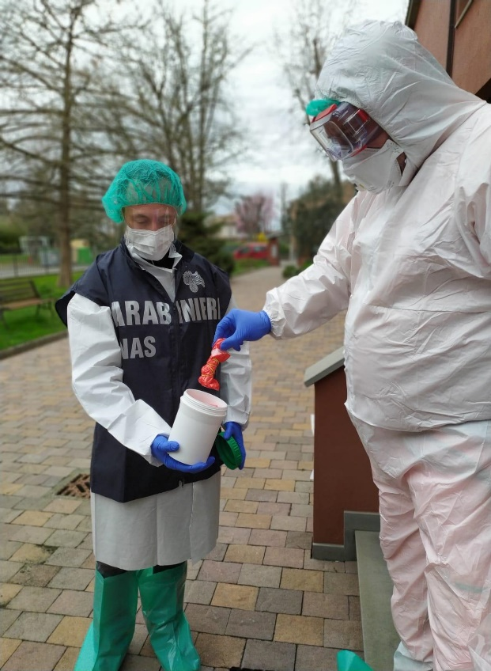
ESTATE TRANQUILLA 2020
Ministero della Salute
Carabinieri NAS
MISURE DI CONTENIMENTO DIFFUSIONE COVID-19
ATTIVITÀ DEI NAS
Notes:
4

Slide 5
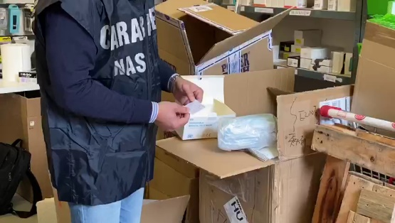
ESTATE TRANQUILLA 2020
Ministero della Salute
Carabinieri NAS
MISURE DI CONTENIMENTO DIFFUSIONE COVID-19
Verifiche sull’osservanza degli obblighi imposti dai DPCM presso esercizi commerciali
Controlli presso farmacie ed altre attività commerciali sulla regolarità della vendita di mascherine, dispositivi medici e dispositivi di protezione individuale (D.P.I.)
Verifiche sul mercato on-line finalizzate all’accertamento di pratiche illegali che promuovono cure del “coronavirus” e l’acquisto di farmaci per i quali è obbligatoria la ricetta medica
Verifiche, anche delegate dall’A.G., sull’attuazione delle misure di contenimento covid-19 presso residenze sanitarie per anziani e disabili, comprese altre attività assistenziali quali case di riposo, comunità alloggio e case albergo e famiglia
Notes:
5

Slide 6
ESTATE TRANQUILLA 2020
Ministero della Salute
Carabinieri NAS
MISURE DI CONTENIMENTO DIFFUSIONE COVID-19
14.272 attività commerciali controllate
21.914 militari impiegati
380 violazioni contestate per inosservanza DPCM:
mancato/non corretto utilizzo mascherine protettive;
mancata disinfezione locali;
distanza interpersonale insufficiente;
omessa o incompleta tenuta elenco avventori;
assenza di dispensatori igienizzanti;
assenza cartellonistica di prevenzione;
distanziamento tavoli non sufficiente;
assenza segnaletica orizzontale sui percorsi da seguire.
Notes:
Dispositivi medici: mascherine chirurgiche:
DPI (previsti in materia di sicurezza sui luoghi di lavoro): Mascherine FFp2 e FFp3, tute, occhiali, guanti in nitrile, etc.

Slide 7
ESTATE TRANQUILLA 2020
Ministero della Salute
Carabinieri NAS
MISURE DI CONTENIMENTO DIFFUSIONE COVID-19
60 siti web oscurati per vendita illecita di farmaci e prodotti sanitari vietati o vantanti false qualità preventive/curative anti-COVID
Sequestri
1.024.000 dispositivi di protezioni individuali irregolari
VALORE
€ 5.252.000
46.418 confezioni di igienizzanti irregolari
194 dispositivi medici (Kit autodiagnostici test covid-19)
Notes:
Nel corso delle oltre 14.200 ispezioni svolte da giugno è stata oggetto di controllo anche l’intera filiera commerciale dei dispositivi medici che ha consentito di individuare e sequestrare oltre un milione di mascherine facciali e dispositivi di protezione privi delle caratteristiche dichiarate, importate illegalmente, con false attestazioni di conformità e in assenza di indicazioni sul corretto impiego. Sono stati bloccati anche 46.500 confezioni di igienizzanti e presidi medici privi delle qualità vantate e senza autorizzazioni. L’attività di vigilanza è stata condotta anche sul web, che ha portato all’oscuramento di 60 siti e annunci su social forum che promuovevano la vendita di prodotti vantanti inesistenti proprietà curative anti-covid e farmaci vietati a causa dei gravi effetti collaterali

Slide 8
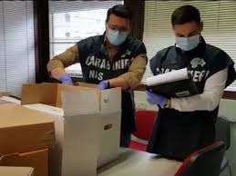
ESTATE TRANQUILLA 2020
Ministero della Salute
Carabinieri NAS
TIPOLOGIA DELLE VERIFICHE:
IGIENICO STRUTTURALI ED AUTORIZZATIVE
STOCCAGGIO, CONSERVAZIONE E SOMMINISTRAZIONE ALIMENTI
FRODI COMMERCIALI
QUALITA' EROGAZIONE SERVIZI SANITARI ASSISTENZIALI (prevenzione assenteismo, diminuzione assistenza medico-infermieristica, controllo qualità dei servizi erogati)
PROFESSIONI SANITARIE (contrasto abusivismo)
CONSERVAZIONE E SOMMINISTRAZIONE MEDICINALI
Notes:
Contestualmente alle attività di controllo del rispetto delle normative di contrasto alla diffusione epidemica, è stata effettuata anche la campagna tradizionalmente rivolta al monitoraggio, da giugno a settembre, di obiettivi riconducibili alla filiera alimentare e turistica (dalla produzione primaria fino agli agriturismi e alla ristorazione) nonché alla correttezza dell’offerta dei servizi sanitari e socio-assistenziali, mediante l’esecuzione di

Slide 9
ESTATE TRANQUILLA 2020
Ministero della Salute
Carabinieri NAS
RISULTATI CONSEGUITI
6.655 ispezioni
Esiti non conformi: 28%
1.679 persone segnalate all’Autorità Amministrativa
285 persone segnalate all’Autorità Giudiziaria
386 sanzioni penali
2.675 sanzioni amministrative per € 2.307.000
Sequestri: 43,6 tonnellate di alimenti
253 strutture sottoposte a sequestro –chiusura
per € 60.350.000
Notes:
complessive 6.655 ispezioni nell’intero territorio nazionale.
Tra le aziende e strutture controllate, 1.833 sono risultate irregolari (pari al 28%) con il deferimento alle autorità giudiziarie di 386 persone e la contestazione di violazioni amministrative per un ammontare complessivo di 2 milioni 300 mila euro nei confronti di ulteriori 1.679 titolari e gestori.
Inoltre, 247 attività ed imprese di settore sono state oggetto di provvedimenti di sospensione, chiusura o di sequestro a causa di gravi carenze strutturali e igienico-sanitarie, mancanza di adeguate condizioni al funzionamento o risultate abusive. Nel medesimo contesto, i NAS hanno operato il sequestro di oltre 44 tonnellate di prodotti alimentari non idonei al consumo.

Slide 10
ESTATE TRANQUILLA 2020
Ministero della Salute
Carabinieri NAS
SICUREZZA ALIMENTARE
TIPOLOGIA DELLE PRINCIPALI VIOLAZIONI
AMMINISTRATIVE | CARENZE IGIENICO-STRUTTURALI ED AUTORIZZATIVE (D.lgs 193/2007 e Reg. CE 625/2017)
 | IRREGOLARITÀ ETICHETTATURA E TRACCIABILITÀ ALIMENTI (D.lgs 231/2017 e 190/2006)
 | INOSSERVANZA DELLE LEGGI REGIONALI SULLA DISCIPLINA DI VENDITA/ SOMMINISTRAZIONE ALIMENTI E INERENTE ALLA RICETTIVITÀ TURISTICA
PENALI | FRODE IN COMMERCIO (Art. 515 c.p.)
 | IGIENE DEGLI ALIMENTI (art. 5 L. 283/1962- cattivo stato di conservazione e/o alterati ed insudiciati)
 | INOSSERVANZA DELLE NORME SULLA SICUREZZA NEI LUOGHI DI LAVORO (D.lgs 81/2008)
Notes:
10
Le infrazioni più frequenti riguardano criticità igieniche dei locali, mancata applicazione delle misure di autocontrollo in materia di sicurezza alimentare, della tracciabilità degli alimenti, dell’etichettatura e l’inosservanza delle misure di contenimento e di sicurezza nei luoghi di lavoro. Sono state contestate anche violazioni penali per detenzione di alimenti in cattivo stato di conservazione e frode in commercio, per aver offerto alimenti congelati dichiarati come freschi o di minore qualità.

Slide 11
ESTATE TRANQUILLA 2020
Ministero della Salute
Carabinieri NAS
CONTROLLI EFFETTUATI

Slide 12
ESTATE TRANQUILLA 2020
Ministero della Salute
Carabinieri NAS
ESERCIZI DI RISTORAZIONE IN LOCALITÀ AD ALTA INTENSITÀ TURISTICA
ISPEZIONATI: | 2.404
IRREGOLARI: | 856 (35%)
STRUTTURE CHIUSE/SEQUESTRATE* | 154
SEGNALATI A.G./A.A.: | 909
SEQUESTRI ALIMENTI: | t. 17,1
VALORE SEQUESTRI: | € 26.097.000
* Locali destinati attività di ristorazione e deposito alimenti
Notes:
12

Slide 13
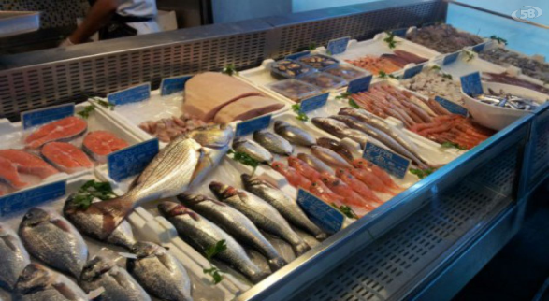
ESTATE TRANQUILLA 2020
Ministero della Salute
Carabinieri NAS
ESERCIZI PRODOTTI ITTICI
ISPEZIONATI: | 626
IRREGOLARI: | 156 (25%)
STRUTTURE CHIUSE/SEQUESTRATE* | 18
SEGNALATI A.G./A.A.: | 163
SEQUESTRI ALIMENTI: | t. 15
VALORE SEQUESTRI: | € 3.635.000
* Ingrossi/depositi, pescherie
Notes:
13

Slide 14
ESTATE TRANQUILLA 2020
Ministero della Salute
Carabinieri NAS
AGRITURISMI
ISPEZIONATI: | 568
IRREGOLARI: | 151 (27%)
STRUTTURE CHIUSE/SEQUESTRATE* | 32
SEGNALATI A.G./A.A.: | 161
SEQUESTRI ALIMENTI: | t. 7
VALORE SEQUESTRI: | € 13.836.000
* Locali destinati attività di ricezione, ristorazione e deposito alimenti
Notes:
14

Slide 15
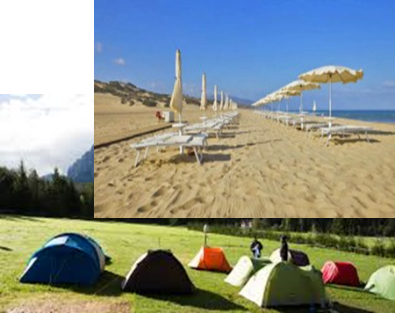
ESTATE TRANQUILLA 2020
Ministero della Salute
Carabinieri NAS
VILLAGGI TURISTICI, CAMPEGGI, DISCOTECHE E STABILIMENTI BALNEARI
ISPEZIONATI: | 696
IRREGOLARI: | 160 (23%)
STRUTTURE CHIUSE/SEQUESTRATE* | 7
SEGNALATI A.G./A.A.: | 169
SEQUESTRI ALIMENTI: | t. 1,2
VALORE SEQUESTRI: | € 2.288.000
* Locali destinati attività di ricezione, ristorazione e deposito alimenti
Notes:
15

Slide 16
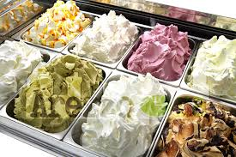
ESTATE TRANQUILLA 2020
Ministero della Salute
Carabinieri NAS
BAR - GELATERIE
ISPEZIONATI: | 810
IRREGOLARI: | 196 (24%)
STRUTTURE CHIUSE/SEQUESTRATE* | 8
SEGNALATI A.G./A.A.: | 197
SEQUESTRI ALIMENTI: | t. 1,6
VALORE SEQUESTRI: | € 1.150.000
* Locali destinati attività di somministrazione e deposito alimenti
Notes:
16

Slide 17
ESTATE TRANQUILLA 2020
Ministero della Salute
Carabinieri NAS
PUNTI DI RISTORO PRESSO
STAZIONI FERROVIARIE, AEROPORTUALI
VIE DI COMUNICAZIONE E TRAGHETTI
ISPEZIONATI: | 390
IRREGOLARI: | 106 (27%)
STRUTTURE CHIUSE/SEQUESTRATE* | 10
SEGNALATI A.G./A.A.: | 100
SEQUESTRI ALIMENTI: | kg. 985
VALORE SEQUESTRI: | € 2.670.000
* Depositi alimenti e locali destinati attività di ristorazione
Notes:
17

Slide 18
ESTATE TRANQUILLA 2020
Ministero della Salute
Carabinieri NAS
STRUTTURE SANITARIE PUBBLICHE E PRIVATE,
CASE DI RIPOSO
E RSA (Residenze Sanitarie Assistite)
ISPEZIONATE: | 1.161
IRREGOLARI: | 208 (18%)
STRUTTURE CHIUSE/SEQUESTRATE | 18
SEGNALATI A.G./A.A.: | 265
SEQUESTRI ALIMENTI: | kg. 439
VALORE SEQUESTRI: | € 10.854.000
Notes:
18
L’altro settore cruciale nelle attività dei NAS nel periodo estivo sono le strutture sanitarie destinate all’emergenza - urgenza e all’accoglienza di anziani e disabili. Infatti, tali attività registrano, nel corso della stagione estiva, un incremento della domanda che può favorire un abbassamento dei livelli assistenziali e della qualità nell’erogazione dei servizi, tra cui un illecito aumento dei posti letto e una diminuzione del numero di operatori e della loro qualifica professionale. Agli ordinari accertamenti, si è aggiunta una vasta azione di prevenzione e verifica sulla corretta applicazione delle misure di contenimento alla diffusione epidemica da COVID-19, sia nell’ambito della gestione organizzativa e procedurale, sia sulla formazione degli operatori anche circa il possesso e uso dei Dispositivi di Protezione Individuale, elementi essenziali per tutelare la salute degli anziani e dei disabili, tra i più esposti alle conseguenze della malattia.
Nel corso di “Estate Tranquilla”, sono state eseguite 1.161 ispezioni, svolte senza preavviso, specie nei giorni festivi e in orari serali/notturni, al fine di prevenire e/o individuare carenze assistenziali e possibili episodi di assenteismo e abbandono di persona.
Nei controlli sono state individuate 208 attività non conformi alle normative, pari al 18%, dei quali 18 risultate gravemente irregolari o addirittura totalmente abusive
Sono stati deferiti all’autorità giudiziaria complessivamente 131 gestori e dipendenti di cliniche private e convenzionate, case di riposo, comunità alloggio e case famiglia, ritenuti responsabili, a vario titolo, di mancata assistenza e abbandono di incapace, esercizio abusivo della professione sanitaria, detenzione di farmaci scaduti, irregolarità in materia di sicurezza nei luoghi di lavoro. Ulteriori 134 persone sono state sanzionate per irregolarità di natura amministrativa connesse con carenze strutturali e disorganizzazione degli spazi comuni e delle camere, a volte utilizzate oltre il limite della capienza per aumentarne indebitamente il numero di posti letto.
STRUTTURE SOCIO-SANITARIE
per anziani non autosufficienti che necessitano di specifiche prestazioni sanitarie non a carattere ospedaliero
STRUTTURE SOCIO-ASSISTENZIALI
casa di riposo, comunità alloggio, casa albergo, casa soggiorno o casa vacanza per anziani almeno parzialmente autosufficienti

Slide 19
ESTATE TRANQUILLA 2020
Ministero della Salute
Carabinieri NAS
STRUTTURE SANITARIE PUBBLICHE E PRIVATE, CASE DI RIPOSO
E RSA (Residenze Sanitarie Assistite)
TIPOLOGIA VIOLAZIONI
PENALI | ABBANDONO D’INCAPACI | Art. 591 c.p. | 13%
 | ESERCIZIO ABUSIVO PROF. SANITARIA (PERSONALE MEDICO ED INFERMIERISTICO) | Art. 348 c.p. | 12%
 | MALTRATTAMENTI | Art. 572 c.p. | 5%
 | OMESSA NOTIFICA AUTORITÀ DI P.S. PERSONE ALLOGGIATE | Art. 109 T.U.L.P.S. | 5%
 | DETENZIONE FARMACI SCADUTI | Art. 443 c.p. | 2%
 | ALTRO |  | 7%
AMM.VE | INADEGUATEZZE STRUTTURALI, ASSISTENZIALI, AUTORIZZATIVE | Leggi Regionali | 44%
 | ALTRO |  | 12%
Notes:
19

Slide 20
Ministero della Salute
Carabinieri NAS
FINE
FINE
Notes:
20

